Slide 1

ĐẠI HỌC SÀI GÒN
KHÓA LUẬN TỐT NGHIỆP
NGÀNH: Công nghệ thông tin
HỆ QUẢN TRỊ CSDL QUAN HỆ XÁC SUẤT VỚI GIÁ TRỊ THUỘC TÍNH KHÔNG CHẮC CHẮN
GVHD: Nguyễn Hòa
Thực hiện: Nguyễn Đình Sang
Trần Viết Thanh Hải
HỆ QUẢN TRỊ CSDL QUAN HỆ XÁC SUẤT VỚI GIÁ TRỊ THUỘC TÍNH KHÔNG CHẮC CHẮN

Slide 2
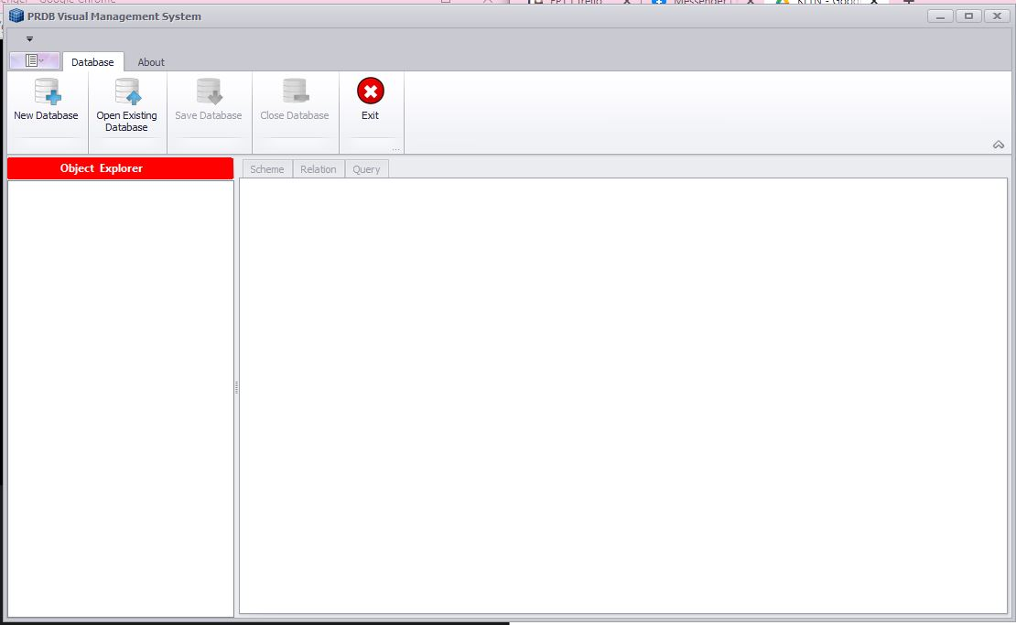
Nội Dung:
Giới thiệu.
Mô hình cơ sở dữ liệu quan hệ xác suất.
Các phép toán đại số.
Hệ quản trị cơ sở dữ liệu xác suất.
Tóm tắt và hướng phát triển.
HỆ QUẢN TRỊ CSDL QUAN HỆ XÁC SUẤT VỚI GIÁ TRỊ THUỘC TÍNH KHÔNG CHẮC CHẮN

Slide 3
Giới thiệu
Động cơ:
Mô hình CSDL quan hệ truyền thống (RDB) không biểu diễn và xử lý thông tin không rõ ràng và không chính xác.
Đã có nhiều mô hình CSDL quan hệ xác suất (PRDB) được xây dựng để khắc phục hạn chế của RDB (Fuhr & et al, 1997; Lakshmanan & et al, 1997; Zhao & et al, 2009; v.v.).
HỆ QUẢN TRỊ CSDL QUAN HỆ XÁC SUẤT VỚI GIÁ TRỊ THUỘC TÍNH KHÔNG CHẮC CHẮN

Slide 4
Giới thiệu
Động cơ:
Chưa có mô hình nào bao quát hết mọi khía cạnh thông tin không chắn chắn và rõ ràng trong thực tế.
Nhiều mô hình chưa có hệ quản trị CSDL.
HỆ QUẢN TRỊ CSDL QUAN HỆ XÁC SUẤT VỚI GIÁ TRỊ THUỘC TÍNH KHÔNG CHẮC CHẮN

Slide 5
Giới thiệu
Mục tiêu:
Giới thiệu một mô hình URDB mới để biểu diễn và xử lý thông tin không chắc chắn trong thế giới thực.
Xây dựng một hệ quản trị URDB-SQLite nhằm hiện thực hóa khả năng áp dụng và xử lý của URDB trong thực tế.
HỆ QUẢN TRỊ CSDL QUAN HỆ XÁC SUẤT VỚI GIÁ TRỊ THUỘC TÍNH KHÔNG CHẮC CHẮN

Slide 6
Mô hình CSDL quan hệ xác suất
Định nghĩa:
Lược đồ quan hệ xác suất là một cặp: R = (U, ℘).
U = {A1, A2, …, Ak} là một tập các thuộc tính đôi một khác nhau.
℘ là một ánh xạ gán mỗi thuộc tính A ∈ U cho tập tất cả các bộ ba xác suất trên miền giá trị của A.
HỆ QUẢN TRỊ CSDL QUAN HỆ XÁC SUẤT VỚI GIÁ TRỊ THUỘC TÍNH KHÔNG CHẮC CHẮN

Slide 7
Mô hình CSDL quan hệ xác suất
Quan hệ Patient:
P_ID | P_Name | Disease | P_Cost
⟨{ PT226 }, u, u ⟩ | ⟨{ Oliver }, u, u ⟩ | ⟨{ lung cancer, tuberculosis }, 0.6u, 1.2u ⟩ | ⟨{ 30, 35 }, 0.7u, 1.3u ⟩
⟨{ PT234 }, u, u ⟩ | ⟨{ Blair }, u, u ⟩ | ⟨{{ hepatitis, cirrhosis}, { cholecystitis }}, 0.9u, 1.3u ⟩ | ⟨{ 6, 7 }, 0.8u, 1.4u ⟩
⟨{ PT242 }, u, u ⟩ | ⟨{ Alice }, u, u ⟩ | ⟨{ cholecystitis }, u, u ⟩ | ⟨{ 8 }, u, u ⟩
⟨{ PT267 }, u, u ⟩ | ⟨{ Anne }, u, u ⟩ | ⟨{ bronchitis, angina }, u, u ⟩ | ⟨{ 7 }, u, u ⟩
HỆ QUẢN TRỊ CSDL QUAN HỆ XÁC SUẤT VỚI GIÁ TRỊ THUỘC TÍNH KHÔNG CHẮC CHẮN

Slide 8
Các phép toán đại số
Phép chọn.
Phép chiếu.
Phép tích Descartes.
Phép kết tự nhiên.
Phép giao.
Phép hợp.
Phép trừ.
HỆ QUẢN TRỊ CSDL QUAN HỆ XÁC SUẤT VỚI GIÁ TRỊ THUỘC TÍNH KHÔNG CHẮC CHẮN

Slide 9
Phép chọn
Biểu thức chọn:
x.A θ c
x.A₁ =⊗ x.A₂
E₁ ⊗ E₂
E₁ ⊕ E₂
x là một bộ, A là thuộc tính , θ là một quan hệ hai ngôi từ tập
{=, ≠, ≤, <, >, ≥, ⊆, ⊇}.
E₁, E₂ là các biểu thức chọn
⊗, ⊕ là các chiến lược kêt hợp xác suất .
HỆ QUẢN TRỊ CSDL QUAN HỆ XÁC SUẤT VỚI GIÁ TRỊ THUỘC TÍNH KHÔNG CHẮC CHẮN

Slide 10
Phép chọn
Quan hệ Patient:
P_ID | P_Name | Disease | P_Cost
⟨{ PT226 }, u, u ⟩ | ⟨{ Oliver }, u, u ⟩ | ⟨{ lung cancer, tuberculosis }, 0.6u, 1.2u ⟩ | ⟨{ 30, 35 }, 0.7u, 1.3u ⟩
⟨{ PT234 }, u, u ⟩ | ⟨{ Blair }, u, u ⟩ | ⟨{{ hepatitis, cirrhosis}, { cholecystitis }}, 0.9u, 1.3u ⟩ | ⟨{ 6, 7 }, 0.8u, 1.4u ⟩
⟨{ PT242 }, u, u ⟩ | ⟨{ Alice }, u, u ⟩ | ⟨{ cholecystitis }, u, u ⟩ | ⟨{ 8 }, u, u ⟩
⟨{ PT267 }, u, u ⟩ | ⟨{ Anne }, u, u ⟩ | ⟨{ bronchitis, angina }, u, u ⟩ | ⟨{ 7 }, u, u ⟩
x.Disease = ‘hepatitis’ ⊗ x.P_Cost >= 7
HỆ QUẢN TRỊ CSDL QUAN HỆ XÁC SUẤT VỚI GIÁ TRỊ THUỘC TÍNH KHÔNG CHẮC CHẮN

Slide 11
Phép chọn
Điều kiện chọn:
(E)[L, U], E là biểu thức chọn và [L, U] là một khoảng xác suất.
¬φ
(φ ∧ ψ)
(φ ∨ ψ)
φ, ψ là các điều kiện chọn.
HỆ QUẢN TRỊ CSDL QUAN HỆ XÁC SUẤT VỚI GIÁ TRỊ THUỘC TÍNH KHÔNG CHẮC CHẮN

Slide 12
Phép chọn
Quan hệ Patient:
P_ID | P_Name | Disease | P_Cost
⟨{ PT226 }, u, u ⟩ | ⟨{ Oliver }, u, u ⟩ | ⟨{ lung cancer, tuberculosis }, 0.6u, 1.2u ⟩ | ⟨{ 30, 35 }, 0.7u, 1.3u ⟩
⟨{ PT234 }, u, u ⟩ | ⟨{ Blair }, u, u ⟩ | ⟨{{ hepatitis, cirrhosis}, { cholecystitis }}, 0.9u, 1.3u ⟩ | ⟨{ 6, 7 }, 0.8u, 1.4u ⟩
⟨{ PT242 }, u, u ⟩ | ⟨{ Alice }, u, u ⟩ | ⟨{ cholecystitis }, u, u ⟩ | ⟨{ 8 }, u, u ⟩
⟨{ PT267 }, u, u ⟩ | ⟨{ Anne }, u, u ⟩ | ⟨{ bronchitis, angina }, u, u ⟩ | ⟨{ 7 }, u, u ⟩
( x.Disease = ‘hepatitis’ )[0.2, 0.4] ∨ ( x.P_Cost >= 7 )[0.2, 0.5]
HỆ QUẢN TRỊ CSDL QUAN HỆ XÁC SUẤT VỚI GIÁ TRỊ THUỘC TÍNH KHÔNG CHẮC CHẮN

Slide 13
Phép chọn
Diễn dịch xác suất:
prob_{R,r,t}(x.A θ c) = [Σ_{v∈V} α(v).Pr(v θ c), min(1, Σ_{v∈V} β(v).Pr(v θ c))],
trong đó t.A = ⟨V, α, β⟩.
prob_{R,r,t}(x.A₁=⊗x.A₂) = [Σ_{v∈V} α(v).Pr(v₁=v₂), min(1, Σ_{v∈V} β(v).Pr(v₁=v₂))],
trong đó t.A₁ = ⟨V₁, α₁, β₁⟩, t.A₂ = ⟨V₂, α₂, β₂⟩
và [α(v), β(v)] = [α₁(v₁), β₁(v₁)] ⊗ [α₂(v₂), β₂(v₂)], ∀v = (v₁, v₂) ∈ V = V₁×V₂.
prob_{R,r,t}(E₁ ⊗ E₂) = prob_{R,r,t}(E₁) ⊗ prob_{R,r,t}(E₂).
prob_{R,r,t}(E₁ ⊕ E₂) = prob_{R,r,t}(E₁) ⊕ prob_{R,r,t}(E₂).
HỆ QUẢN TRỊ CSDL QUAN HỆ XÁC SUẤT VỚI GIÁ TRỊ THUỘC TÍNH KHÔNG CHẮC CHẮN

Slide 14
Phép chọn
Sự thỏa mãn của điều kiện chọn:
prob_{R,r,t} ⊨ (E)[L, U] nếu và chỉ nếu prob_{R,r,t}(E) ⊆ [L, U].
prob_{R,r,t} ⊨ ¬φ nếu và chỉ nếu prob_{R,r,t} ⊨φ không thỏa.
prob_{R,r,t} ⊨ φ∧ψ nếu và chỉ nếu prob_{R,r,t} ⊨ φ và prob_{R,r,t} ⊨ ψ thỏa.
prob_{R,r,t} ⊨ φ∨ψ nếu và chỉ nếu prob_{R,r,t} ⊨ φ thỏa hoặc prob_{R,r,t} ⊨ ψ thỏa.
HỆ QUẢN TRỊ CSDL QUAN HỆ XÁC SUẤT VỚI GIÁ TRỊ THUỘC TÍNH KHÔNG CHẮC CHẮN

Slide 15
Phép chọn
Phép chọn trên r theo φ:
r* = {t ∈r | prob_{R,r,t} ⊨ φ}
HỆ QUẢN TRỊ CSDL QUAN HỆ XÁC SUẤT VỚI GIÁ TRỊ THUỘC TÍNH KHÔNG CHẮC CHẮN

Slide 16
Phép chọn
Quan hệ Patient:
P_ID | P_Name | Disease | P_Cost
⟨{ PT226 }, u, u ⟩ | ⟨{ Oliver }, u, u ⟩ | ⟨{ lung cancer, tuberculosis }, 0.6u, 1.2u ⟩ | ⟨{ 30, 35 }, 0.7u, 1.3u ⟩
⟨{ PT234 }, u, u ⟩ | ⟨{ Blair }, u, u ⟩ | ⟨{{ hepatitis, cirrhosis}, { cholecystitis }}, 0.9u, 1.3u ⟩ | ⟨{ 6, 7 }, 0.8u, 1.4u ⟩
⟨{ PT242 }, u, u ⟩ | ⟨{ Alice }, u, u ⟩ | ⟨{ cholecystitis }, u, u ⟩ | ⟨{ 8 }, u, u ⟩
⟨{ PT267 }, u, u ⟩ | ⟨{ Anne }, u, u ⟩ | ⟨{ bronchitis, angina }, u, u ⟩ | ⟨{ 7 }, u, u ⟩
(x.DISEASE ⊇ {hepatitis, cirrhosis} ⊗_{in} x.D_COST ≥ 6)[0.3, 0.7]
HỆ QUẢN TRỊ CSDL QUAN HỆ XÁC SUẤT VỚI GIÁ TRỊ THUỘC TÍNH KHÔNG CHẮC CHẮN

Slide 17
Phép chọn
Quan hệ Patient:
P_ID | P_Name | Disease | P_Cost
⟨{ PT234 }, u, u ⟩ | ⟨{ Blair }, u, u ⟩ | ⟨{{ hepatitis, cirrhosis}, { cholecystitis }}, 0.9u, 1.3u ⟩ | ⟨{ 6, 7 }, 0.8u, 1.4u ⟩
(x.DISEASE ⊇ {hepatitis, cirrhosis} ⊗_{in} x.D_COST ≥ 6)[0.3, 0.7]
HỆ QUẢN TRỊ CSDL QUAN HỆ XÁC SUẤT VỚI GIÁ TRỊ THUỘC TÍNH KHÔNG CHẮC CHẮN

Slide 18
Phép chiếu
Phép chiếu của r trên L theo ⊕:
R* = (L, ℘*) và ℘*(A) = ℘(A), ∀A ∈ L.
r* = {t* | t*.A = u.A ⊕…⊕ w.A, ∀A ∈ L, t∈r sao cho ∃ u, …, w ∈r và [u[L]] = …= [w[L]] = [t[L]]}.
HỆ QUẢN TRỊ CSDL QUAN HỆ XÁC SUẤT VỚI GIÁ TRỊ THUỘC TÍNH KHÔNG CHẮC CHẮN

Slide 19
Phép chiếu
Quan hệ Patient:
P_ID | P_Name | Disease | P_Cost
⟨{ PT226 }, u, u ⟩ | ⟨{ Oliver }, u, u ⟩ | ⟨{ lung cancer, tuberculosis }, 0.6u, 1.2u ⟩ | ⟨{ 30, 35 }, 0.7u, 1.3u ⟩
⟨{ PT234 }, u, u ⟩ | ⟨{ Blair }, u, u ⟩ | ⟨{{ hepatitis, cirrhosis}, { cholecystitis }}, 0.9u, 1.3u ⟩ | ⟨{ 6, 7 }, 0.8u, 1.4u ⟩
⟨{ PT242 }, u, u ⟩ | ⟨{ Alice }, u, u ⟩ | ⟨{ cholecystitis }, u, u ⟩ | ⟨{ 8 }, u, u ⟩
⟨{ PT267 }, u, u ⟩ | ⟨{ Blair }, u, u ⟩ | ⟨{{ hepatitis, cirrhosis}, { cholecystitis }}, 0.8u, 1.6u ⟩ | ⟨{ 7 }, u, u ⟩
L = {P_Name,Disease} theo ⊕_{in}
HỆ QUẢN TRỊ CSDL QUAN HỆ XÁC SUẤT VỚI GIÁ TRỊ THUỘC TÍNH KHÔNG CHẮC CHẮN

Slide 20
Phép chiếu
Quan hệ Patient:
P_Name | Disease
⟨{ Oliver }, u, u ⟩ | ⟨{ lung cancer, tuberculosis }, 0.6u, 1.2u ⟩
⟨{ Blair }, u, u ⟩ | ⟨{{ hepatitis, cirrhosis}, { cholecystitis }}, 0.67u, 0.93u ⟩
⟨{ Alice }, u, u ⟩ | ⟨{ cholecystitis }, u, u ⟩
L = {P_Name,Disease} theo ⊕_{in}
HỆ QUẢN TRỊ CSDL QUAN HỆ XÁC SUẤT VỚI GIÁ TRỊ THUỘC TÍNH KHÔNG CHẮC CHẮN

Slide 21
Phép kêt tự nhiên
Phép kết tự nhiên của r₁ và r₂ theo ⊗, ký hiệu là r₁⋈⊗ r₂, là quan hệ xác suất r trên lược đồ R, được xác định bởi:
R = (U, ℘) trong đó U = U­₁ ∪ U­₂, ℘(A) = ℘₁(A) nếu A ∈U₁- U­₂,℘(A) = ℘₂(A) nếu A ∈ U₂ - U­₁ và ℘(A) = ℘₁(A) =℘₂(A) nếu A∈ U­₁∩U­₂.
r = {t | t.A = t₁.A nếu A ∈ U₁ − U₂, t.A = t₂.A nếu A ∈ U₂ − U₁, t.A = t₁.A ⊗ t₂.A nếu A ∈ U₁ ∩ U₂ và t₁.A ⊗ t₂.A ≠ ⟨∅, α, β⟩, t₁ ∈ r₁, t₂ ∈ r₂}.
HỆ QUẢN TRỊ CSDL QUAN HỆ XÁC SUẤT VỚI GIÁ TRỊ THUỘC TÍNH KHÔNG CHẮC CHẮN

Slide 22
Phép kết tự nhiên
Quan hệ Patient1:
P_ID | Disease
⟨{ PT0421 }, u, u ⟩ | 〈{bronchitis}, u, u〉
⟨{ PT3829 }, u, u ⟩ | 〈{cholecystitis, gall-stone}, 0.8u, 1.2u〉
Quan hệ Patient2:
P_Name | Disease
⟨{ Peter }, u, u ⟩ | 〈{bronchitis}, u, u〉
⟨{ George }, u, u ⟩ | 〈{cholecystitis, cirrhosis}, 0.8u, 1.4u〉
Patient₁ ⋈_{⊗in} Patient₂
HỆ QUẢN TRỊ CSDL QUAN HỆ XÁC SUẤT VỚI GIÁ TRỊ THUỘC TÍNH KHÔNG CHẮC CHẮN

Slide 23
Phép kết tự nhiên
Quan hệ Patient₁ ⋈_{⊗in} Patient₂ :
P_ID | P_Name | Disease
⟨{ PT0421 }, u, u ⟩ | ⟨{ Peter }, u, u ⟩ | 〈{bronchitis}, u, u〉
⟨{PT3829 }, u, u ⟩ | ⟨{George }, u, u ⟩ | 〈{cholecystitis, gall-stone}, 0.16u, 0.42u〉
HỆ QUẢN TRỊ CSDL QUAN HỆ XÁC SUẤT VỚI GIÁ TRỊ THUỘC TÍNH KHÔNG CHẮC CHẮN

Slide 24
Hệ quản trị của URDB
Nội dung chính:
Kiến trúc của hệ quản trị URDB-SQLite.
Hiện thực khối biểu diễn mô hình URDB.
Hiện thực khối thao tác xử lý.
HỆ QUẢN TRỊ CSDL QUAN HỆ XÁC SUẤT VỚI GIÁ TRỊ THUỘC TÍNH KHÔNG CHẮC CHẮN

Slide 25
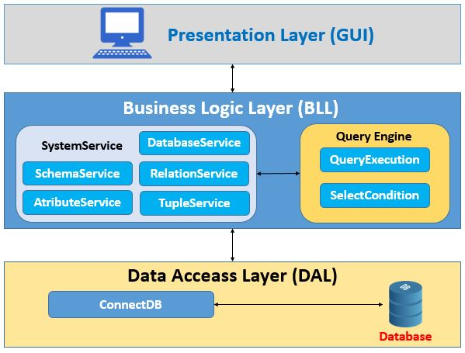
Kiếm trúc hệ thống URDB-SQLite
HỆ QUẢN TRỊ CSDL QUAN HỆ XÁC SUẤT VỚI GIÁ TRỊ THUỘC TÍNH KHÔNG CHẮC CHẮN

Slide 26
Hiện thực khối biểu diễn mô hình URDB
Giao diện người dùng: DevExpress
Cho phép người dùng thao tác: tạo lược đồ, nhập liệu, thực hiện truy vấn xem kết quả.
DataGridView.
Tất cả các thông tin đặc tả cho lược đồ, quan hệ, các thuộc tính và dữ liệu được lưu lại bởi SQLite.
HỆ QUẢN TRỊ CSDL QUAN HỆ XÁC SUẤT VỚI GIÁ TRỊ THUỘC TÍNH KHÔNG CHẮC CHẮN

Slide 27
Hiện thực khối biểu diễn mô hình URDB
Các lớp chính:
ProbSchema: lưu trữ lược đồ quan hệ.
ProbRelation: lưu trữ các quan hệ.
ProbAttribute: lưu trữ các thuộc tính.
ProbDataType: lưu trữ kiểu dữ liệu.
ProbTuple: Tập giá trị của một bộ.
ProbTriple: tập giá trị của một thuộc tính.
ValueOfTriple: giá trị riêng lẽ trong tập giá trị.
HỆ QUẢN TRỊ CSDL QUAN HỆ XÁC SUẤT VỚI GIÁ TRỊ THUỘC TÍNH KHÔNG CHẮC CHẮN

Slide 28
Hiện thực khối thao tác xử lý
Khối xử lý truy vấn được xây dựng trên lớp SelectionCondition và QueryExcutor.
Các lớp hỗ trợ:
CompareProbTuple: so sánh 2 bộ dữ liệu.
CompareTriple: so sánh tập hợp.
HandleEqual, HandleValue, ReplaceString: tổ hợp xác suất, chuẩn hóa dữ liệu.
HỆ QUẢN TRỊ CSDL QUAN HỆ XÁC SUẤT VỚI GIÁ TRỊ THUỘC TÍNH KHÔNG CHẮC CHẮN

Slide 29
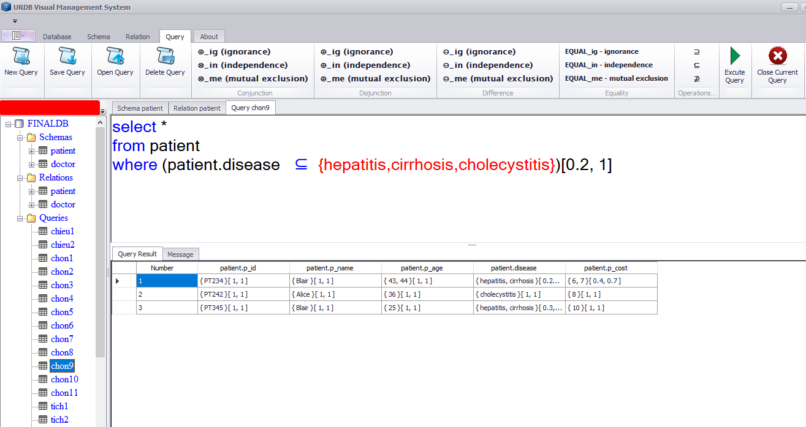
Hiện thực khối thao tác xử lý
HỆ QUẢN TRỊ CSDL QUAN HỆ XÁC SUẤT VỚI GIÁ TRỊ THUỘC TÍNH KHÔNG CHẮC CHẮN

Slide 30
Tóm tắt và hướng phát triển
Tóm tắt:
Giới thiệu mô hình URDB như một mở rộng từ mô hình dữ liệu truyền thông.
Xây dựng hệ thống URDB với thao tác, truy vấn thân thiện tựa SQL.
Đóng góp một cách biểu diễn mới các giá trị thuộc tính quan hệ.
Đóng góp cho quá trình nghiên cứu, phát triển hệ thống CSDL xác suất.
HỆ QUẢN TRỊ CSDL QUAN HỆ XÁC SUẤT VỚI GIÁ TRỊ THUỘC TÍNH KHÔNG CHẮC CHẮN

Slide 31
Tóm tắt và hướng phát triển
Hướng phát triển:
URDB vẫn chưa được hiện thực như một hệ quản trị CSDL để ứng dụng mô hình vào thực tế.
Hoàn thiện hệ thống URDB.
Phát triển các hàm kết gộp xác suất: min, max, average,...
Tối ưu truy vấn và xử lý để có hiệu suất cao hơn.
HỆ QUẢN TRỊ CSDL QUAN HỆ XÁC SUẤT VỚI GIÁ TRỊ THUỘC TÍNH KHÔNG CHẮC CHẮN

Slide 32

HỆ QUẢN TRỊ CSDL QUAN HỆ XÁC SUẤT VỚI GIÁ TRỊ THUỘC TÍNH KHÔNG CHẮC CHẮN

